Slide 1
객체지향 프로그래밍 및 실습
1주차. JDK, Eclipse 설치 및 A Simple Java Program

Slide 2
1. 실습 소개
TA: 국방디지털융합학과 정의철
E-mail: lani009@ajou.ac.kr
실습 시간: 매주 목요일 15:00 ~ 17:00
실습 목적: 강의시간에 배운 이론을 바탕으로 객체지향 프로그래밍 실습을 통해 이론을 더욱 잘 이해하고 이를 활용할 수 있는 실무능력을 배양한다.
실습 내용
강의 시간에 배운 내용을 바탕으로 실습 문제를 해결.
코드를 중심으로 문제의 핵심 및 코드 리뷰 시간을 가짐.
실습은 교재에 따른 강의 목차 순으로 진행함.
- 2 -

Slide 3
1. 실습 소개
실습 후 질문사항: 아주 Bb의 Q&A 탭을 이용
평가기준
실습과제: 25%
각 과제별로 채점기준이 상이함
제출기한
실습 문제의 경우 실습일(목요일 23:59) 까지 제출
실습 과제의 경우 실습일 사흘 후 (일요일 23:59) 까지 제출
- 3 -

Slide 4
1. 실습 소개
실습 권장 사양
Windows 7 이상 64bit(x64)
램: 4GB 이상
- 4 -

Slide 5
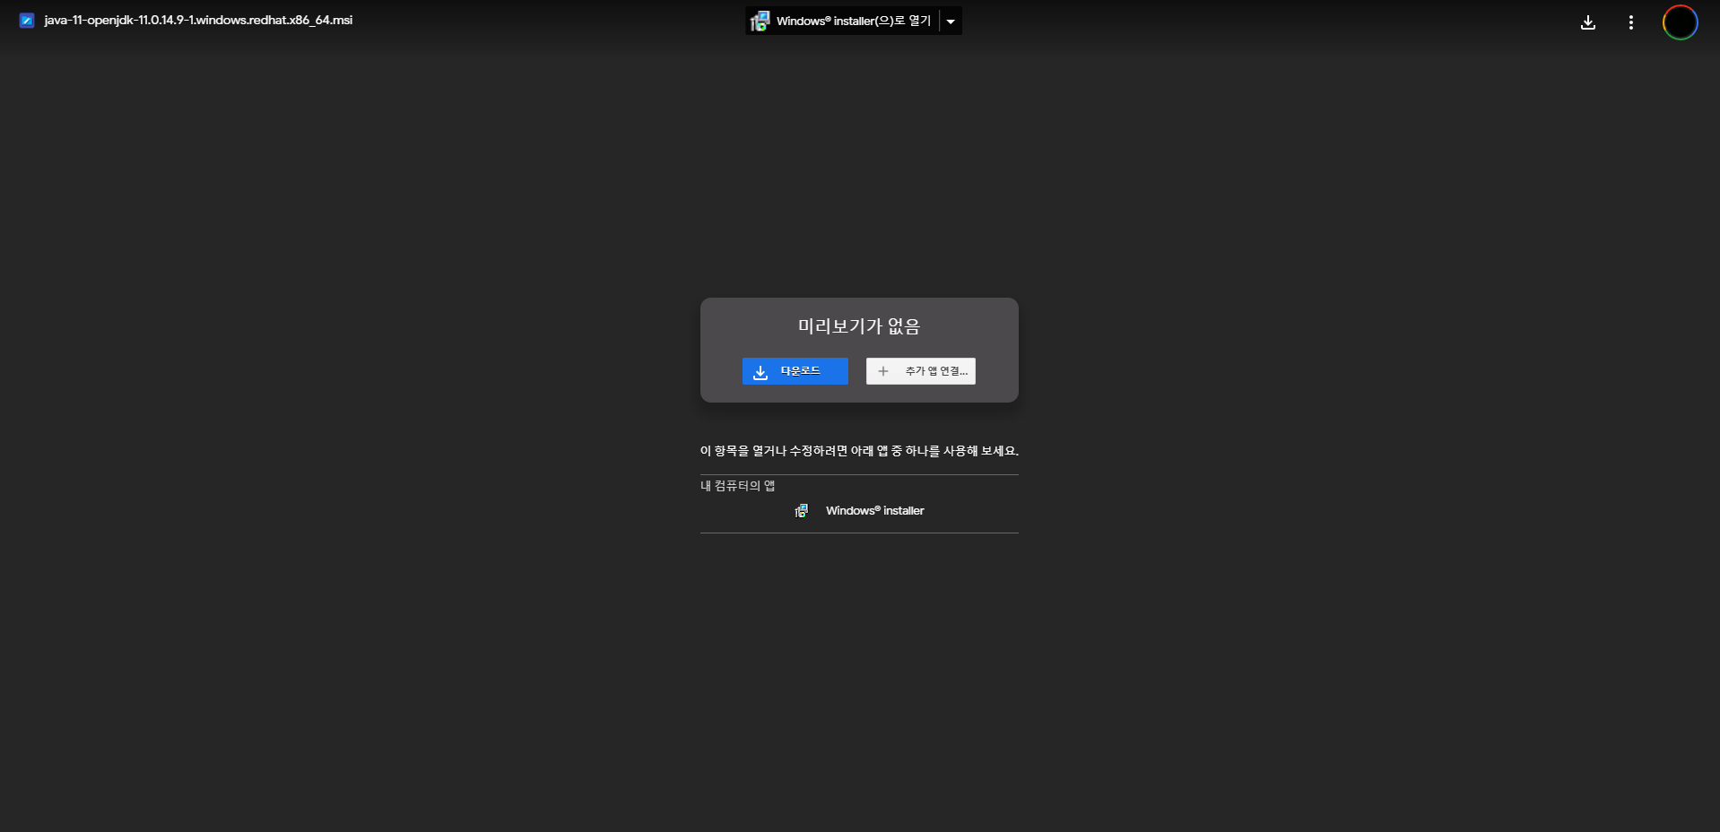
2. JDK 11 설치
2-1. 하단 홈페이지 접속 후 다운로드
https://drive.google.com/open?id=10ZZvwooazdzYsk6WAdjFZH832sIOYtvF
- 5 -

Slide 6
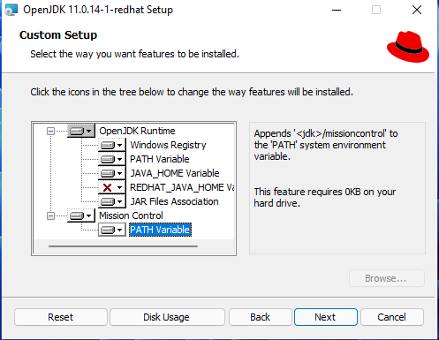
2. JDK 11 설치
2-2. Redhat JDK 11 설치
1) 다운받은 파일 실행 → Next 클릭 → 약관 동의
2) 위 사진처럼 선택사항 체크 → Install 클릭
- 6 -

Slide 7


2. JDK 11 설치
2-3. 환경변수 설정
왼쪽 아래 Windows 아이콘 클릭 후 설정 클릭.
시스템 → 정보 → 고급 시스템 설정 순으로 클릭
환경변수 클릭
시스템 변수 내에 JAVA_HOME이 잘 설정되어 있는지 확인
시스템 변수 내에 Path 값에 Java의 bin 폴더가 포함되어 있는지 확인
자바가 C:\hello\world 폴더에 설치되어 있다면,
JAVA_HOME = C:\hello\world
Path = C:\hello\world\bin
또는
Path = %JAVA_HOME%\bin
- 7 -

Slide 8


2. JDK 11 설치
2-4. 자바 실행 체크
커맨드 창 실행
java -version 명령 실행
javac -version 명령 실행
두 명령 다 정상적으로 실행되었을 경우, 설치 완료
- 8 -

Slide 9
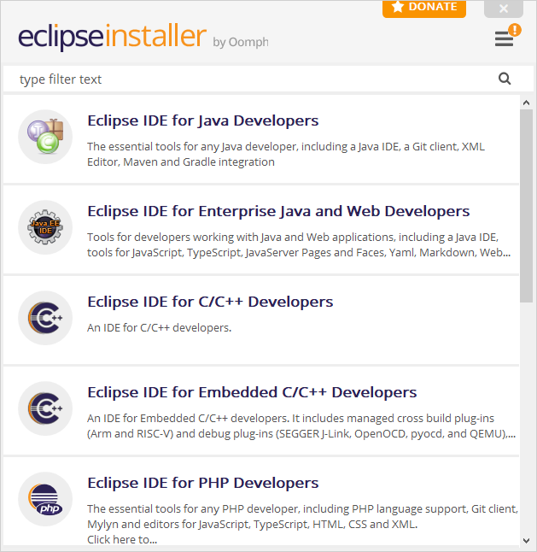
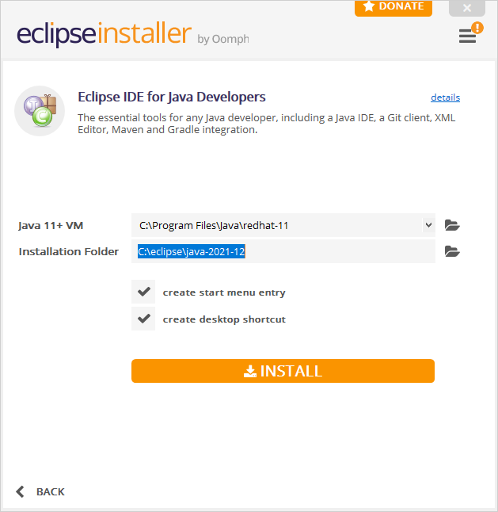
3. Eclipse IDE 설치
3-1. 이클립스 IDE 다운로드
https://www.eclipse.org/downloads/download.php?file=/oomph/epp/2021-12/R/eclipse-inst-jre-win64.exe
1) 빨간색 네모 클릭
2) 설치 폴더 확인 후 INSTALL 클릭
- 9 -

Slide 10
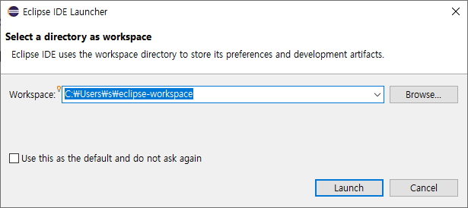
3. Eclipse IDE 설치
3-2. 이클립스 실행 및 작업폴더 구성
실습 및 과제 전용폴더 생성 후 Workspace 칸에 기입
- 10 -

Slide 11
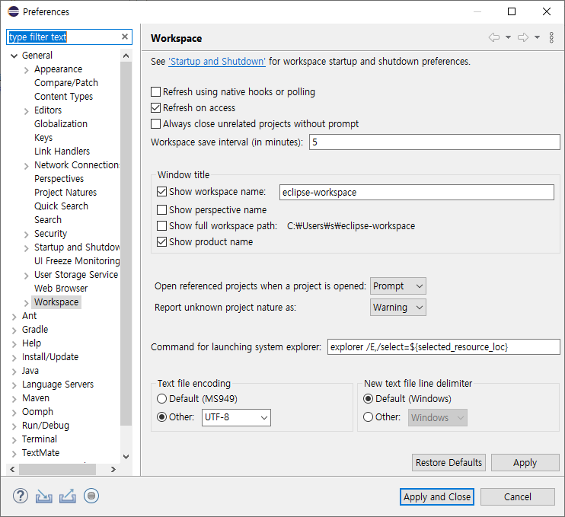
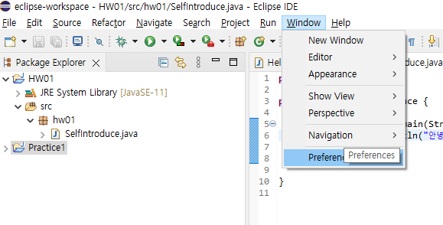
3. Eclipse IDE 설치
3-3. 이클립스 인코딩 설정
2) Other 클릭 후, UTF-8로 변경
3) Apply and Close 클릭
1) Window → Preferences 클릭
- 11 -

Slide 12
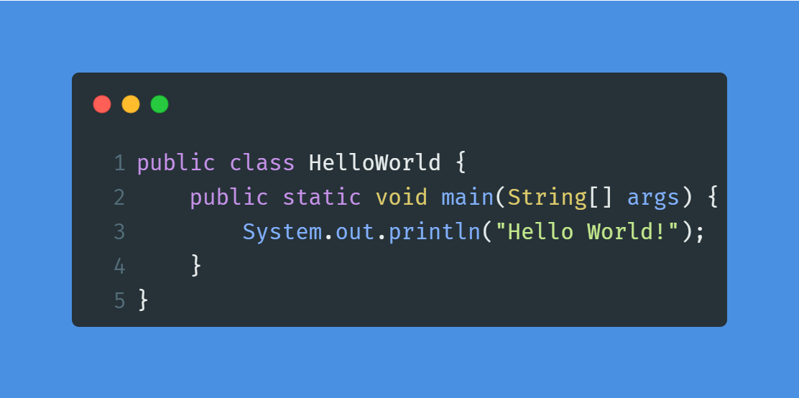

4. A Simple Java Program
1. Hello World 출력
컴파일: javac HelloWorld.java
실행: java –cp ./ HelloWorld
메모장에 위 코드 입력 및 저장
java로 확장자 변경 후, 컴파일
실행 및 출력 결과 확인
- 12 -

Slide 13
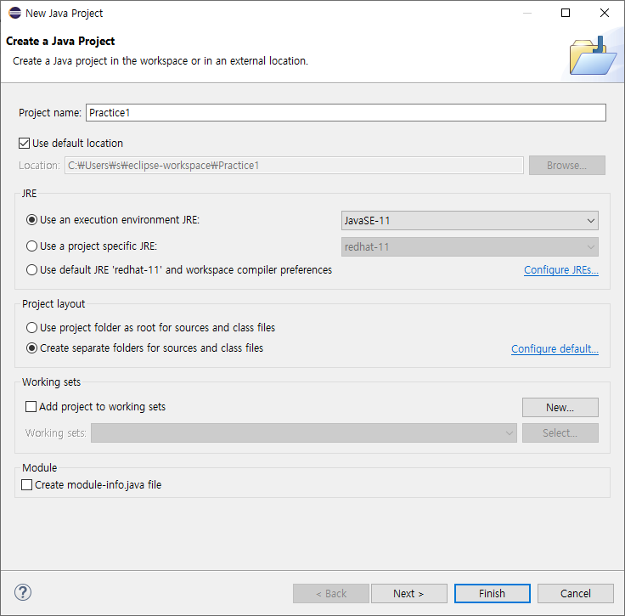
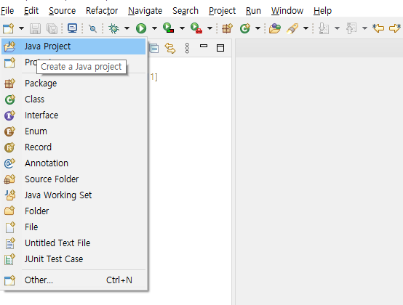
4. A Simple Java Program
※ 주의사항※
하단의 Create module-info.java file을 체크
해제하기
2. 이클립스로 HelloWorld 출력
1) 이클립스 프로젝트 생성
- 13 -

Slide 14
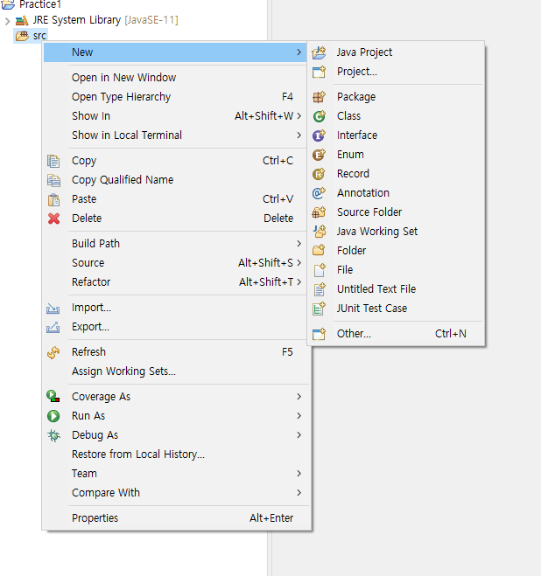
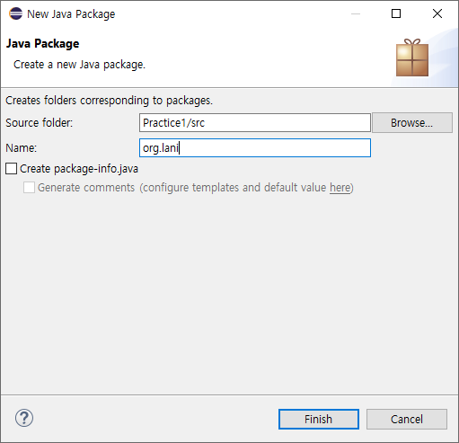
4. A Simple Java Program
2. 이클립스로 HelloWorld 출력
2) 패키지 생성
New → Package 클릭
- 14 -

Slide 15
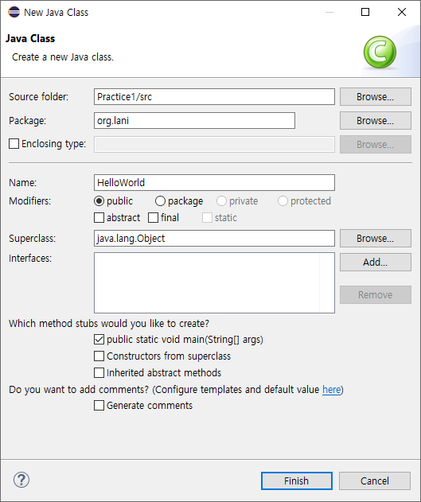
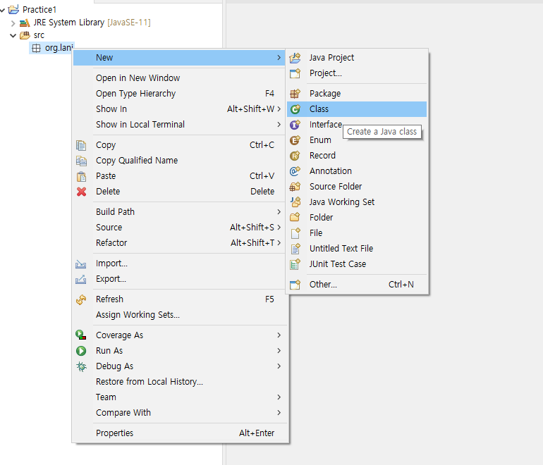
4. A Simple Java Program
2. 이클립스로 HelloWorld 출력
3) 클래스 생성
- 15 -

Slide 16
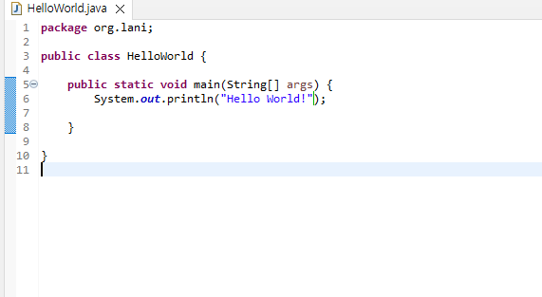
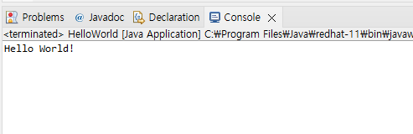
4. A Simple Java Program
2. 이클립스로 HelloWorld 출력
4) 코드 실행
- 16 -

Slide 17
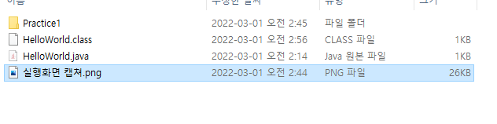
5. 실습 문제 제출
1주차 실습 문제
오늘 실습 시간에 진행한 내용을 압축하여 제출
압축 파일 이름은 “Week1_학번_이름.zip”으로 통일할 것
압축 파일 내부에는 아래의 파일이 포함되어 있어야 함
HelloWorld.java
HelloWorld.class
java –cp ./ HelloWorld 실행 화면 캡쳐
Eclipse에서 오늘 생성한 프로젝트 폴더

Slide 18
6. 알아두면 좋은 것들
자바 개발 시에 알아두면 좋은 것들
Code hint: control + space
println: sysout 입력 후 control + space
Jshell: 커맨드 창에서 jshell 입력 후 엔터
자동 정렬: control + shift + f
Problems 창을 잘 보면 답이 나온다
정의 찾기: F3
참조 찾기: control + alt + h

